Slide 1
第三单元 · 小数的意义和性质
求一个小数的近似数
WWW.PPT818.COM

Slide 2
将下面的数改写成用“万”或“亿”作单位的数。
453400
1250000000
31000
45.34万
12.5亿
3.1万

Slide 3
1
地球和太阳之间的距离是1.496亿千米。
1.496亿千米精确到十分位大约是多少亿千米？
就是保留一位小数，看百分位上的数
1
.
4
9
6
≈1.5
大于5，向十分位进1。
1.496亿千米≈1.5亿千米

Slide 4
练一练
求下面小数的近似数。
（1）精确到十分位：
7.54
≈7.5
0.365
≈0.4
2.692
≈2.7

Slide 5
2
地球和太阳之间的距离是1.496亿千米。
1.496亿千米精确到百分位大约是多少亿千米？
保留几位小数？
1
.
4
9
6
≈1.50
大于5，向百分位进1。
1.496亿千米≈1.50亿千米

Slide 6
3
地球和太阳之间的距离是1.496亿千米。
精确到十分位是：1.5
精确到百分位是：1.50
1.50比1.5更精确
想一想，1.50中的0可以去掉吗？

Slide 7
试一试
地球和月球之间的距离大约是38.44万千米，保留一位小数大约是多少万千米？
38.4
38.44万千米≈ 万千米

Slide 8
练一练
求下面小数的近似数。
（2）精确到百分位：
0.158
≈0.16
6.454
≈6.45
0.503
≈0.50

Slide 9
写出各小数的近似数。
4
3.8
3.82
10
10.0
10.00
1
1.0
1.05

Slide 10
王强参加飞行员体检时，量得身高1.748米，体重是65.25千克。他的身高精确到百分位是多少米？体重精确到个位是多少千克？
1.748米≈1.75米
65.25千克≈65千克
答：他的身高精确到百分位是1.75米，体重精确到个位是65千克。

Slide 11
在 里填“＝”或“≈”。
324000 32.4万
＝
324000 32万
≈
≈
4090000000 41亿
4090000000 40.9亿
＝

Slide 12
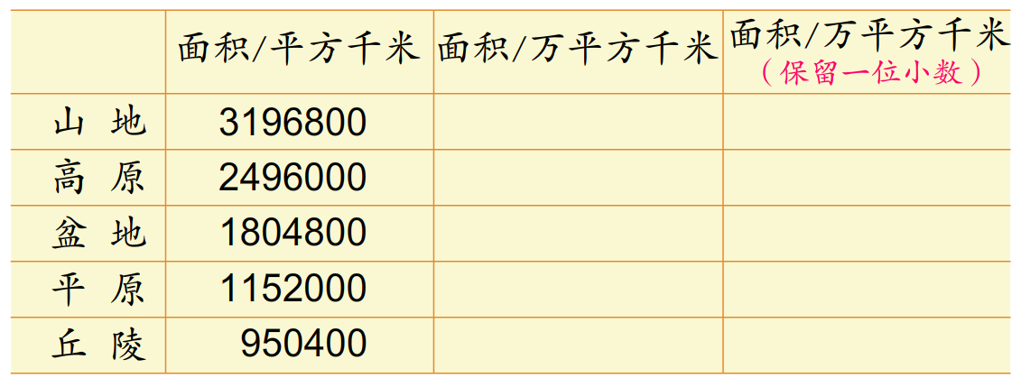
我国陆地各种地形的面积如下表。先把表中的数改写成用“万”作单位的数，再保留一位小数。
319.68
319.7
249.6
249.6
180.48
180.5
115.2
115.2
95.04
95.0

Slide 13
思考题：
有一个三位小数，精确到百分位是4.80。这个三位小数最大是多少？最小呢？
最大：4.804
最小：4.795

